Slide 1
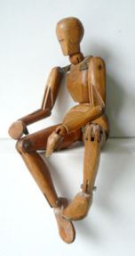
Bonjour!
Nous allons observer des œuvres d’art. Observe-les et décris les.

Slide 2
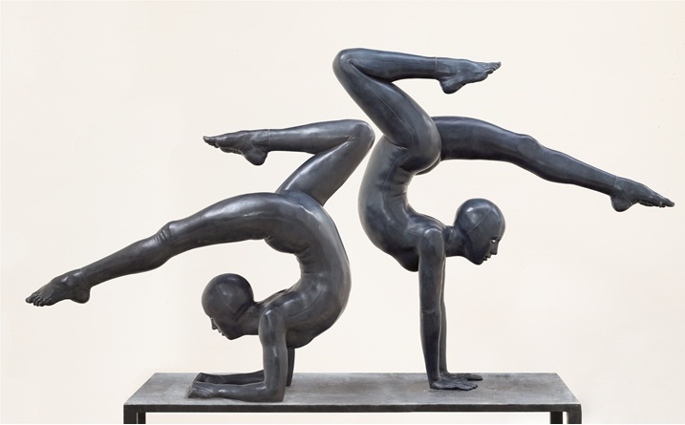
Bonjour! Regarde bien cette sculpture.
Observe-la en silence puis dis-moi ce que tu vois?

Slide 3
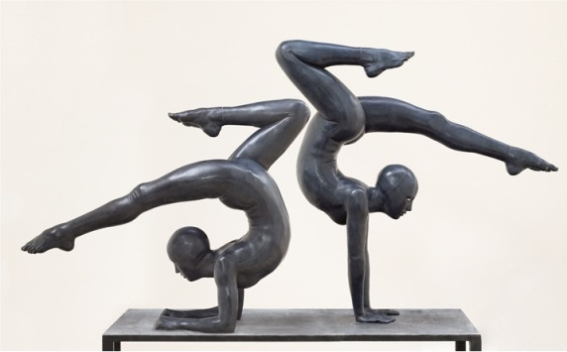
Tu as vu deux personnages en mouvement, ils sont très souples.
Ce sont des acrobates ou des danseurs.
Nous allons observer des détails de cette sculpture. Retrouve les parties de ton corps que tu reconnais sur l’image et montre-les sur toi.

Slide 4
Peux-tu me nommer les parties du corps que tu vois et me les montrer sur toi?

Slide 5
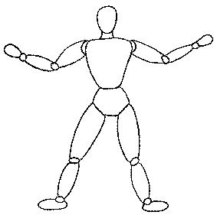
Notre corps
Retrouve ces éléments sur le pantin et sur ton corps.
tête
main
main
pied
pied

Slide 6
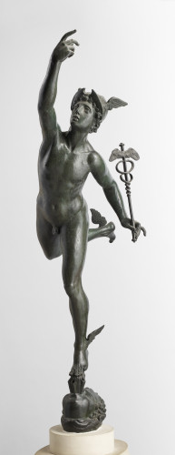
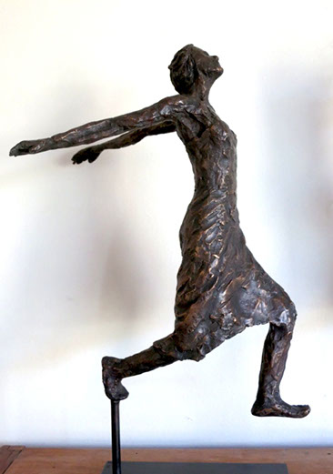
Sur les sculptures que tu vas voir , observe bien la position de leur corps : la tête, les bras et les mains,
les jambes et les pieds. Puis essaie de prendre leur position..

Slide 7
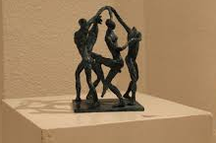
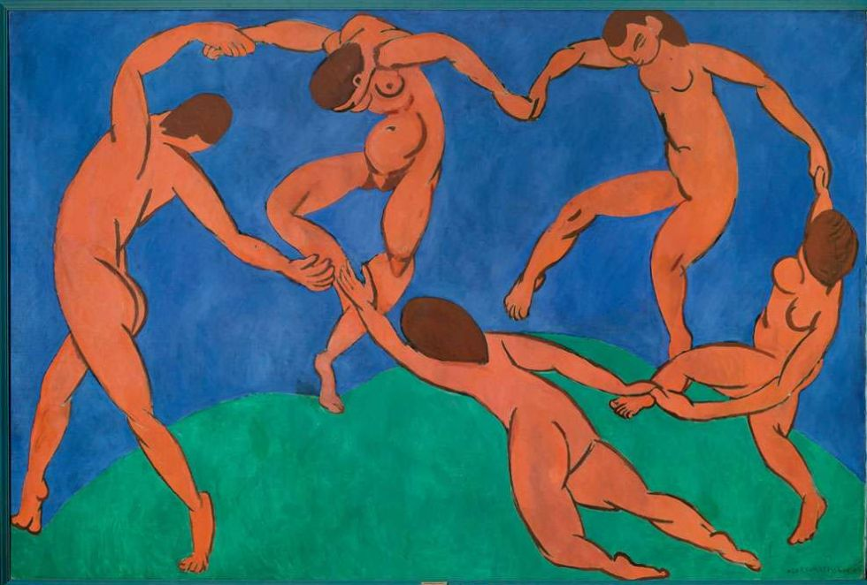
A plusieurs en se donnant la main tu peux faire avec tes amis une ronde comme sur cette sculpture de Thierry Allard et sur cette peinture de Henri Matisse.
Henri Matisse , La Danse, 1909

Slide 8
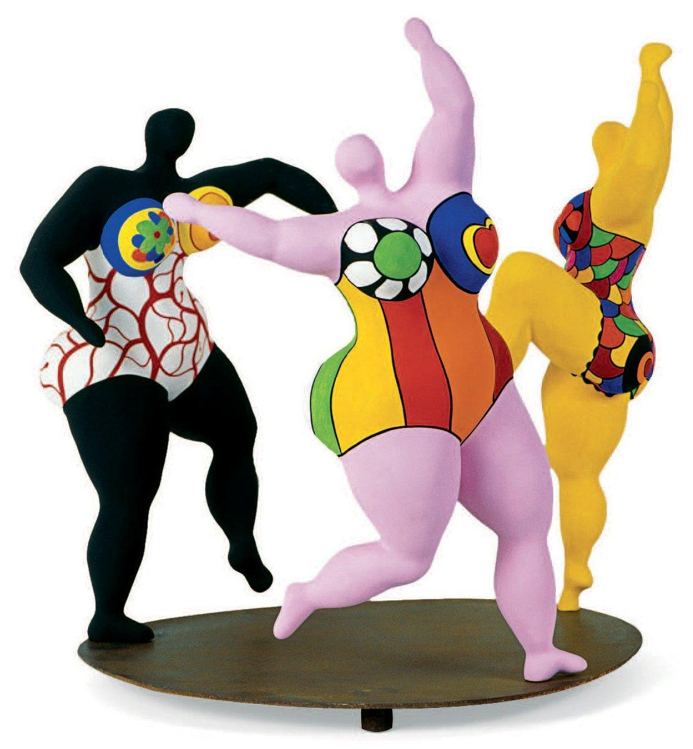
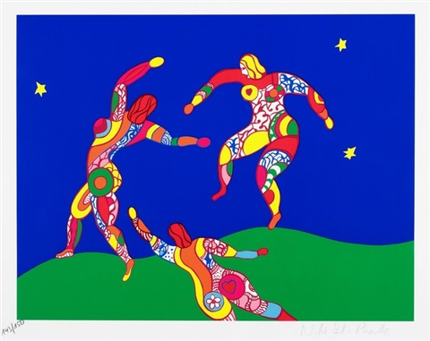
Ou bien faire une danse à 3 comme sur le dessin et la sculpture de Niki de Saint Phalle.
ETUDE POUR LA DANSE
Niki de SAINT PHALLE, Les Trois Grâces, 1999

Slide 9
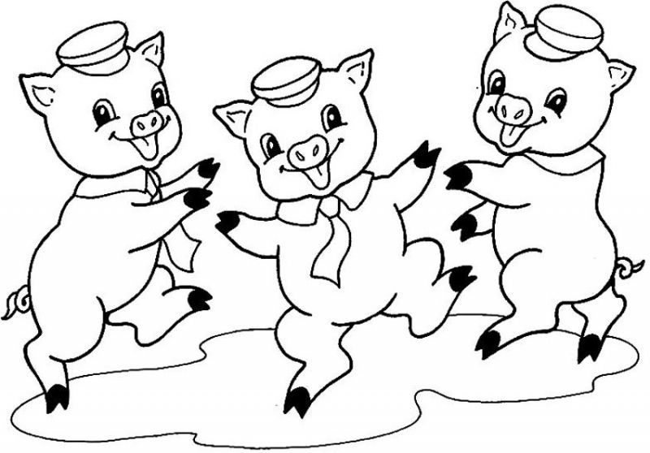
Ou danser aussi par 3 comme les 3 petits cochons quand ils se sont débarrassés du loup.
Au revoir!

